Slide 1



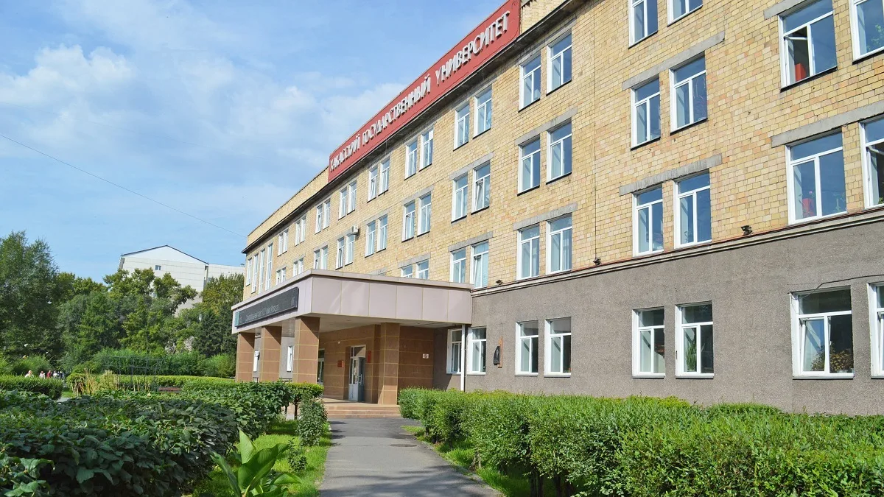
ФГБОУ ВО «Хакасский государственный университет им. Н.Ф. Катанова»

Slide 2

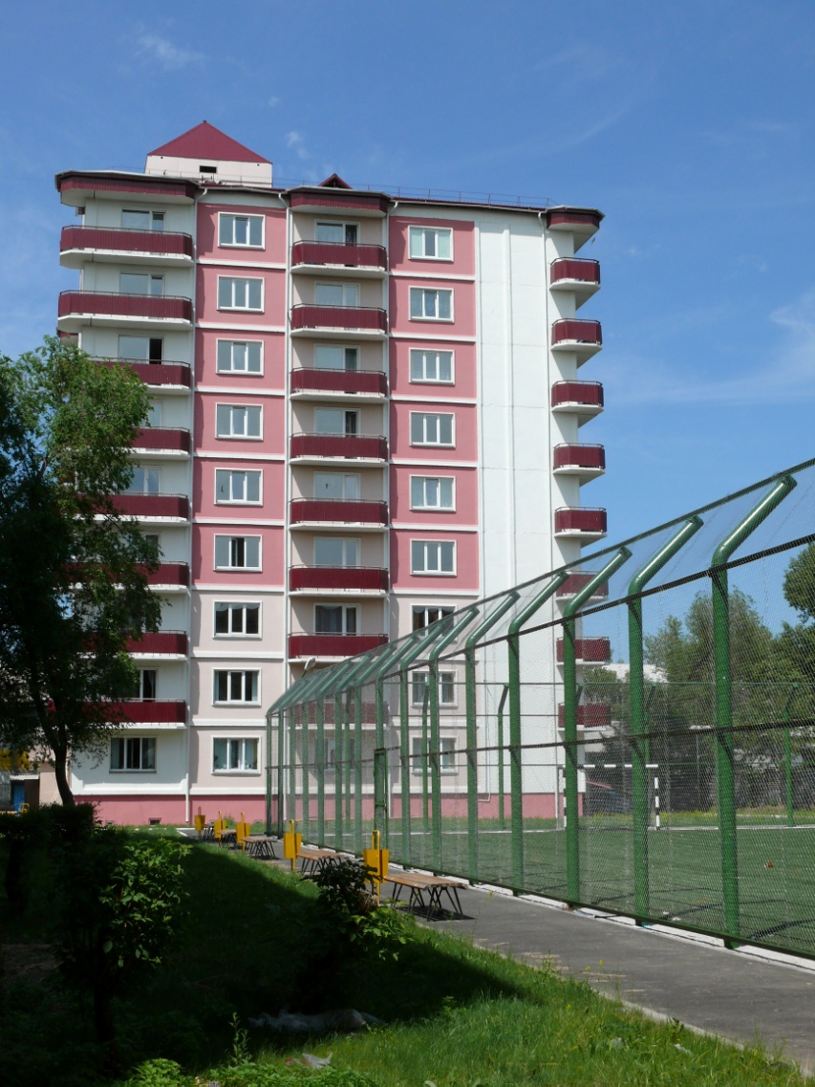
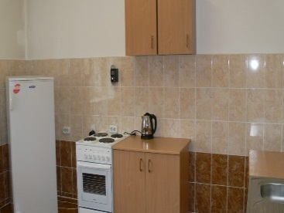




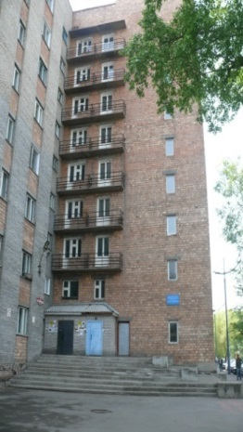
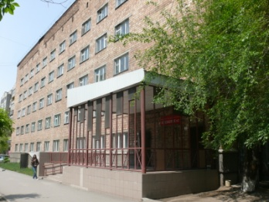
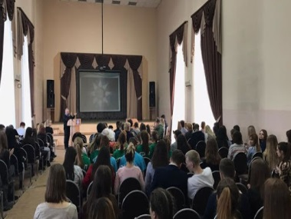

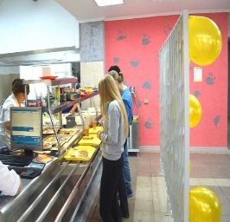
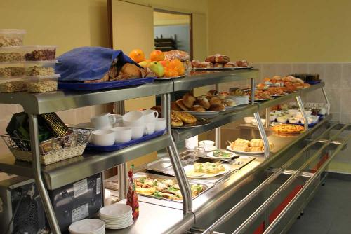
Университетский кампус
Общежития университета
Электронные читальные залы, библиотеки
Спортивные площадки
Бесплатный доступ к 19 электронным библиотечным системам, справочным правовым системам, базам данных, электронной библиотеке университета, доступ к Интернет
Бесплатное посещение 11 секций
по 8 видам спорта
Актовые залы
Столовые университета
Бесплатное обучение по дополнительным программам: Ведущий концертных программ; Основы дизайна; Основы искусства дефиле; Основы вокального мастерства; Основы искусства хореографии; Основы актерского мастерства
Стоимость комплексного обеда составляет 200-250 рублей
Примерная стоимость проживания
в общежитии – 1500 руб. в месяц

Slide 3
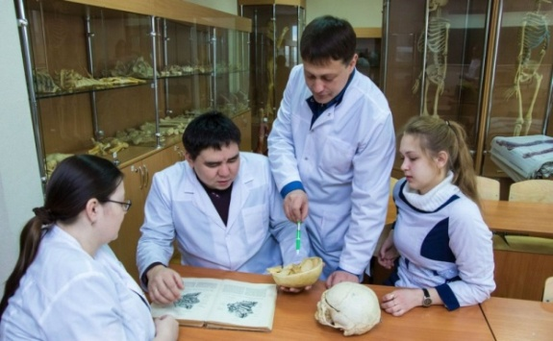
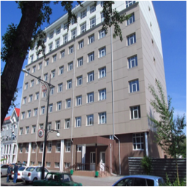

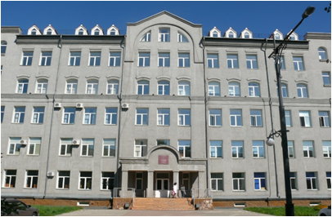
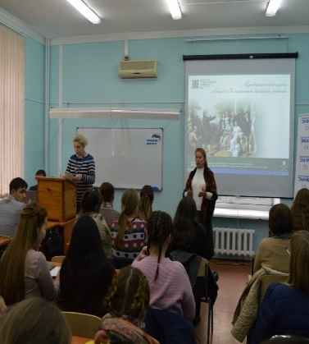
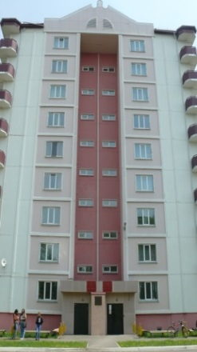
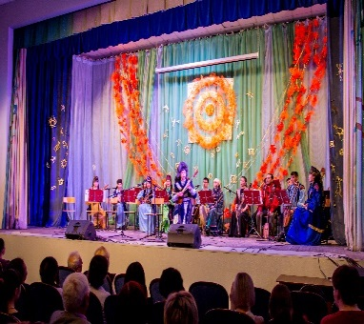
Структура ФГБОУ ВО «ХГУ им. Н.Ф. Катанова»
Институт естественных наук и математики
Материально-техническая база
Инженерно-технологический институт
Медицинский институт
15 учебных корпусов
10 общежитий
Легкоатлетический манеж
Стадион широкого профиля с полосой препятствий
Спортивные залы, площадки и футбольные поля
Актовые и концертные залы
Научная библиотека
Издательство
Центр информационных технологий
Центр поддержки технологий и инноваций
Центр довузовского образования
Лаборатория электронных образовательных ресурсов
Научный гербарий
Учебно-экспериментальная лаборатория информационных систем
Музей истории, археологии и этнографии
Зоологический музей
Анатомический музей
Опытное поле
Институт истории и права
Институт менеджмента, экономики и агротехнологий
Институт филологии и искусств
Институт непрерывного педагогического образования
Колледж педагогического образования, информатики и права
Медицинский колледж
Сельскохозяйственный колледж
Институт гуманитарных исследований и саяно-алтайской тюркологии
Институт повышения квалификации и переподготовки кадров

Slide 4










ХГУ им. Катанова в цифрах
более 9000
студентов
7 институтов
4 колледжа
23 кафедры
Образовательные программы с учетом профилей
83 бакалавриата
28 магистратуры
5 специалитета
41 аспирантуры
4 ординатуры
31 СПО
Научно-педагогический состав
197 кандидатов наук
33 докторов наук
7 научных работников
Подготовка специалистов в области хакасской культуры и истории – более 250 чел.
более 130
Сохранность
контингента
более 90%
программ
дополнительного образования
Доля выпускных квалификационных работ содержащих подтверждение о внедрении результатов исследования в практику – 60,8%
Книжный фонд научной библиотеки –
более
1,2 млн. экз.
9 электронных читальных залов
11 электронных библиотечных систем
2 24 научные электронные коллекции в доступе

Slide 5
Основные направления подготовки и специальности
Эколог
Педагог, учитель
Биолог
Историк
Юрист
Работник культуры
Врач
Психолог, социолог
Ветеринар
IT- специалист
Агроном
Инженер-Строитель
Строитель
Экономист, Финансист, Менеджер
Дизайнер
Филолог, лингвист
Социальный работник
Аналитик

Slide 6
Максимальное количество специальностей и (или) направлений подготовки, по которым поступающий вправе одновременно участвовать в конкурсе
ВУЗ 1
1. Информатика
ВУЗ 2
2. Строительство
ХГУ
3. Горное дело
ВУЗ 4
4. Агрономия
ВУЗ 5
5. Лечебное дело

Slide 7
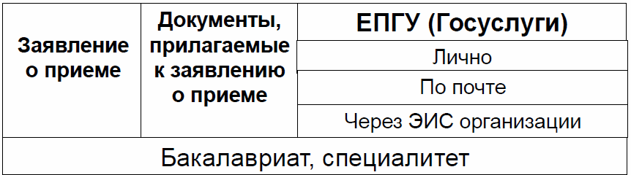
Заявление о приеме и прилагаемые документы

Slide 8

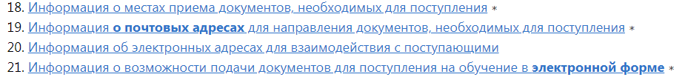
Информация о приеме документов
Информация по приему размещена на официальном сайте ХГУ им. Н.Ф. Катанова
https://khsu.ru/
СПЕЦИАЛИТЕТ
БАКАЛАВРИАТ/СПЕЦИАЛИТЕТ
Главная страница сайта, вкладка «Абитуриенту»
Вкладка
«Бакалавриат/Специалитет»

Slide 9

Сроки приема на обучение по программам бакалавриата и специалитета в рамках бюджетных мест
Завершение приема документов на программы творческой / профессиональной направленности
Завершение приема документов
Издание приказов о зачислении
20 июня
27 июля
13 июля
25 июля
7 августа
12:00 МСК
Начало приема заявлений
Публикация конкурсных списков
https://khsu.ru/abitur/bachelor/bsrofo

Slide 10


Информация о программах вступительных испытаниях на базе творческой и (или) профессиональной направленности
Информация по приему размещена на официальном сайте ХГУ им. Н.Ф. Катанова
https://khsu.ru/
Вкладка
«Бакалавриат»
Главная страница сайта, вкладка «Абитуриенту»
БАКАЛАВРИАТ

Slide 11
Сроки приема на обучение по программам бакалавриата и специалитета в рамках квотных мест
Завершение приема документов для лиц, сдающих вступительные испытания, проводимые университетом самостоятельно
Издание приказов о зачислении
Завершение приема документов по результатам ЕГЭ
20 июня
27 июля
13 июля
25 июля
3 августа
12:00 МСК
Начало приема заявлений
Публикация конкурсных списков
https://khsu.ru/abitur/bachelor/bsrofo

Slide 12

Сроки приема на обучение по программам бакалавриата и специалитета на платные места
Завершение приема документов
Завершение зачисления
20 июня
29 августа
25 августа
31 августа
12:00 МСК
Начало приема заявлений
Завершение заключения договоров
https://khsu.ru/abitur/bachelor/bsrofo

Slide 13
Поступление на базе среднего профессионального образования (далее – СПО)
Лица, имеющие среднее профессиональное образование, соответствующее направленности (профилю) выбранным программам высшего образования, могут поступать по внутренним вступительным испытаниям или по результатам ЕГЭ.
Университет устанавливает перечень вступительных испытаний при приеме на обучение по программам бакалавриата и программам специалитета:
1) для лиц, поступающих на обучение на базе среднего профессионального образования соответствующего профиля;
2) для лиц, поступающих на базе высшего образования, поступление осуществляется по общеобразовательным предметам соответствующие предметам ЕГЭ

Slide 14
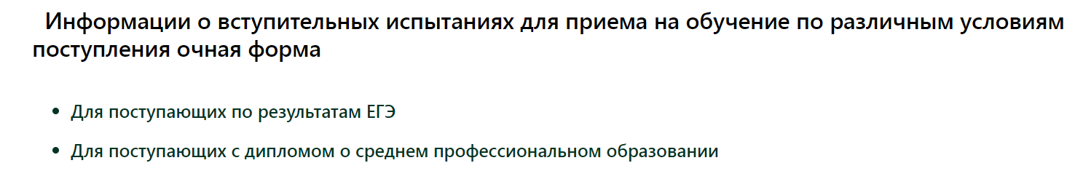
Поступление на базе среднего профессионального образования (далее – СПО)
Информация по приему размещена на официальном сайте ХГУ им. Н.Ф. Катанова
https://khsu.ru/
Вкладка
«Бакалавриат/Специалитет»
БАКАЛАВРИАТ/ СПЕЦИАЛИТЕТ
Главная страница сайта, вкладка «Абитуриенту»

Slide 15
Информация о соответствии программ высшего образования программам СПО
3) лица, с несоответствующим профилем СПО, могут поступать только по результатам ЕГЭ!
С соответствием специальностей можно ознакомиться в 14 файле:
Вкладка
«Бакалавриат/Специалитет»
БАКАЛАВРИАТ/ СПЕЦИАЛИТЕТ
Главная страница сайта, вкладка «Абитуриенту»
Если вышеприведенным перечнем не предусмотрены вступительные испытания на базе среднего профессионального образования (СПО), то поступление возможно только по результатам ЕГЭ.

Slide 16
Прием без вступительных испытаний (бакалавриат, специалитет)
Часть 4 статьи 71 Федерального закона
«Об образовании в Российской Федерации»
пункт 1 часть 4 статьи 71
Победители и призеры заключительного этапа всероссийской олимпиады школьников, члены сборных команд Российской Федерации, участвовавших в международных олимпиадах по общеобразовательным предметам и сформированных в порядке, установленном федеральным органом исполнительной власти, …
пункт 2 часть 4 статьи 71
Чемпионы и призеры Олимпийских игр, Паралимпийских игр и Сурдлимпийских игр, Чемпионы миры, чемпионы Европы, лица, занявшие первое место на первенстве мира, первенстве Европы по видам спорта, включенным в программы Олимпийских игр, Паралимпийских игр и Сурдлимпийских игр, …

Slide 17
Прием без вступительных испытаний (бакалавриат, специалитет)
Федеральный закон от 8 августа 2024г. № 329-ФЗ «О внесении изменений в статью 71 Федерального закона «Об образовании в Российской Федерации» и отдельные законодательные акты Российской Федерации»
пункт 1 часть 4
статьи 71
Члены сборных команд Российской Федерации, участвовавших в международных олимпиадах по общеобразовательным предметам и сформированных в порядке, установленном федеральным органом исполнительной власти, …
+ Члены сборных команд иностранного государства – победители и призеры международных олимпиад по общеобразовательным предметам, перечень которых утверждается Правительством Российской Федерации
Распоряжение Правительства Российской Федерации от 16 ноября 2024г. № 3310-р

Slide 18
Особая квота (бакалавриат, специалитет)
Часть 5 статьи 71
5. Право на прием на обучение по программам бакалвриата и программам специалитета за счет бюджетных ассигнований федерального бюджета, бюджетов субъектов Российской Федерации и местных бюджетов в пределах установленной квоты имеют:
дети-сироты и дети, оставшиеся без попечения родителей, а также лица из числа детей-сирот и детей, оставшихся без попечения родителей;
Дети-инвалиды, инвалиды I и II групп;
Инвалиды с детства, инвалиды вследствие военной травмы или заболевания, полученных в период прохождения военной службы;
Ветераны боевых действий из числа лиц, указанных в подпунктах 1-4 пункта 1 статьи 3 Федерального закона от 12 января 1995 года № 5-ФЗ «О ветеранах»

Slide 19
Информация о предоставлении особых прав и особого преимущества
Информация по приему размещена на официальном сайте ХГУ им. Н.Ф. Катанова
https://khsu.ru/
СПЕЦИАЛИТЕТ
БАКАЛАВРИАТ
Вкладка
«Специалитет»
Главная страница сайта, вкладка «Абитуриенту»
Вкладка
«Бакалавриат»
13 файл
7 файл

Slide 20
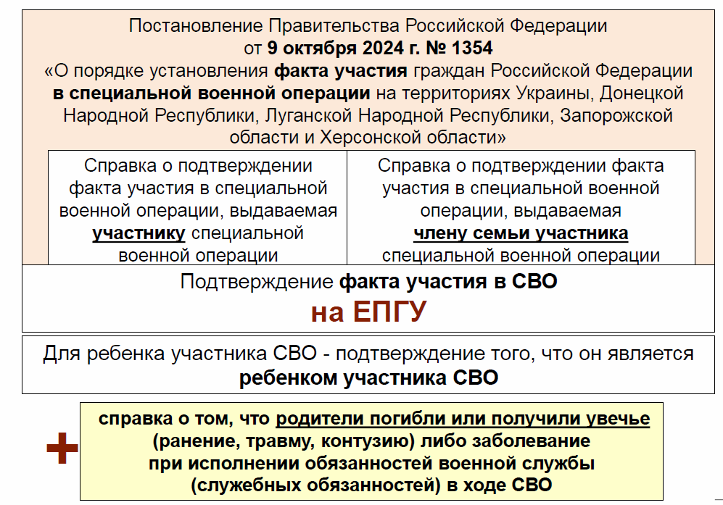
Отдельная квота (бакалавриат, специалитет)

Slide 21
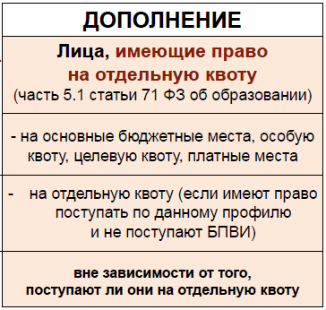
Право сдавать внутренние вступительные испытания
(бакалавриат, специалитет)
Текущее
дети-инвалиды (ребенок с инвалидностью) с детства;
дети-инвалиды I и II группы

Slide 22
Вступительные испытания и учет индивидуальных достижений
Сумма баллов за вступительные испытания
Сумма баллов за индивидуальные достижения
не более 10 баллов суммарно
Сумма конкурсных баллов
для ранжирования списков поступающих

Slide 23
Вступительные испытания и учет индивидуальных достижений
Сумма баллов за вступительные испытания
Сумма баллов за индивидуальные достижения
Общие индивидуальные достижения
Целевые индивидуальные достижения
Сумма конкурсных баллов
для ранжирования списков поступающих

Slide 24
Баллы за индивидуальные достижения
(бакалавриат, специалитет):
ИД-2025
Дополнение 2026
1) Наличие золотого, серебряного или бронзового знака отличия ГТО
1) Прохождение военной службы по призыву, контракту, по мобилизации в Вооруженные Силы РФ
2) Документ об образовании с отличием
3) Иные спортивные достижения
2) Пребывание в добровольческих формированиях в соответствии с контрактом о добровольном содействии в выполнении задач
4) Олимпиады школьников и иные интеллектуальные или творческие конкурсы, мероприятия
3) Участники, имеющие достижения в проектах общероссийского движения «Движение первых»
5) Статус победителя/призера:
«Абилимпикс»;
Республиканские Дни науки «Катановские чтения»;
Научная конференция школьников и студентов «Наука и общество: взгляд молодых исследователей»; «Северо-Восточная олимпиада школьников»;
Университетская олимпиада «Старт в будущее»;
Всероссийский конкурс «Большая перемена»
Творческий конкурс «Будущее Хакасии»
4) Наличие дополнительного образования по дополнительным общеобразовательным программам в области культуры и спорта, соответствующим конкурсному профилю
5) Всероссийская олимпиада «Национальная технологическая олимпиада»: «Конкурс цифровых портфолио «Талант НТО», «Норматив технологической грамотности «ТехноГТО»
6) Национальный открытый чемпионат творческих компетенций «АртМастерс» (МАСТЕРА ИСКУССТВ)

Slide 25
Информация о порядке учета ИНДИВИДУАЛЬНЫХ ДОСТИЖЕНИЙ
Информация по приему размещена на официальном сайте ХГУ им. Н.Ф. Катанова
https://khsu.ru/
СПЕЦИАЛИТЕТ
БАКАЛАВРИАТ
Вкладка
«Специалитет»
Главная страница сайта, вкладка «Абитуриенту»
Вкладка
«Бакалавриат»
8 файл
9 файл

Slide 26
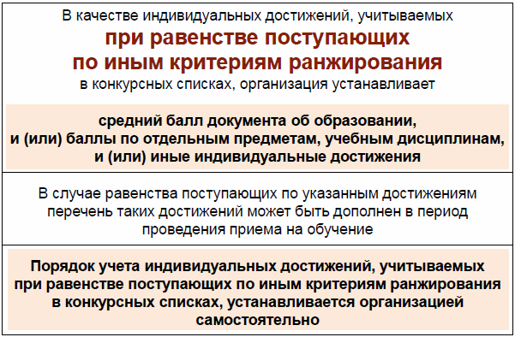
Учет индивидуальных достижений поступающих

Slide 27

Списки подавших документы и конкурсные списки
Списки подавших документы и конкурсные списки
публикуются:
1. на ЕПГУ
2. на официальном сайте вуза

Slide 28
Зачисление
Зачисление на бюджетные места
Осуществляется по согласию на зачисление
Аналог оригинала документа об образовании, действует на вуз в целом (не на отдельный конкурс)

Slide 29
Механизм целевого обучения
целевая квота
Увязка заявления о приеме на
ЦЕЛЕВУЮ КВОТУ
с предложением заказчика
В заявлении о приеме указывается
заказчик целевого обучения и № предложения на платформе «Работа в России»

Slide 30
Механизм целевого обучения (целевая квота)
Зачисление на бюджетные места
ПРЕДЛОЖЕНИЕ
о заключении договора о целевом обучении
ЗАКАЗЧИК
ЗАЯВКА
на заключение договора о целевом обучении
ГРАЖДАНИН
поступающий
ЗАЯВЛЕНИЕ о приеме на обучение в пределах целевой квоты

Slide 31
Прием на целевое обучение в пределах квоты. Баллы за индивидуальные достижения
ДОПОЛНЕНИЕ
Учет участия граждан
в профориентационных мероприятиях проводимых заказчиками
Заказчик представляет в вуз до начала приема список участников профориентационных мероприятий

Slide 32

Особенности приема на целевое обучение
ХГУ им. Н.Ф. Катанова проводит прием на обучение на места в пределах целевой квоты на основании заявок на заключение договора о целевом обучении, поданных на Единой цифровой платформе в сфере занятости и трудовых отношений «Работа в России»

Slide 33
Целевое обучение позволяет:
Заранее выбрать будущее место работы;
Гарантировать трудоустройство по завершении обучения;
Получить дополнительные меры поддержки от будущих работодателей, например материальную поддержку, место в общежитии, компенсацию аренды жилья на время учебы или оплаты дополнительных образовательных услуг.

Slide 34
Инструкция поступления
Шаг 1. Зайдите на портал «Госуслуги» и подайте заявление на поступление в вуз.
Шаг 2. Ответьте «Да» на вопрос: Рассматриваете целевое обучение?».
Шаг 3. Изучите предложения заказчиков и выберите подходящие.
Шаг 4. Выберите вузы и конкурсные группы, в которые хотите поступить, и подайте заявление о приеме и необходимые документы.

Slide 35
Инструкция поступления
! Документы подаются с 20 июня
Шаг 5. Отслеживайте свое место в конкурсном списке на сайте университета.
Шаг 6. В случае прохождения конкурсного отбора подайте оригинал документа об образовании не позднее 12:00 по московскому времени 1 августа: нажав соответствующую кнопку на портале «Госуслуги»
Шаг 7. Дождитесь информации о зачислении (в личном кабинете на портале «Госуслуги» или на сайте вуза).

Slide 36

Инструкция поступления
Шаг 8. Заключите договор о целевом обучении с заказчиком не позднее начала учебного года (в электронном виде через приложение «Госключ» или обратившись к заказчику).

Slide 37
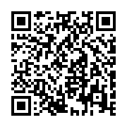

Вконтакте
Сайт университета - АБИТУРИЕНТУ
Контакты Приемной комиссии:
(83902) 22-37-73,
22-84-55
пр. Ленина 90, главный корпус

